Slide 1
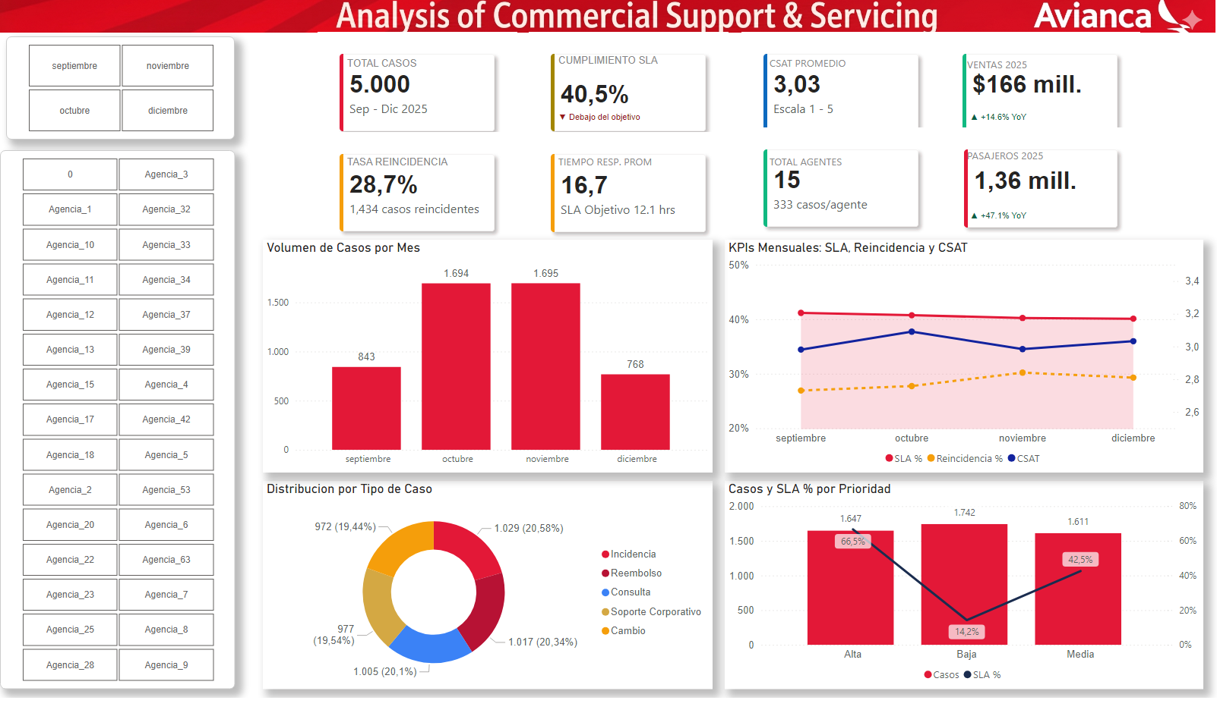
Overview
Notes:
Volumen de Casos por Mes
No alt text provided
KPIs Mensuales: SLA, Reincidencia y CSAT
No alt text provided
Distribucion por Tipo de Caso
No alt text provided
lineClusteredColumnComboChart
No alt text provided
image
No alt text provided
sla
No alt text provided
cardVisual
No alt text provided
CSAT
No alt text provided
cardVisual
No alt text provided
textbox
No alt text provided
T1
No alt text provided
Total Casos
No alt text provided
textbox
No alt text provided
slicer
No alt text provided
CSAT
No alt text provided
cardVisual
No alt text provided
T1
No alt text provided
Total Casos
No alt text provided
T1
No alt text provided
Total Casos
No alt text provided
T1
No alt text provided
Total Casos
No alt text provided
T1
No alt text provided
Total Casos
No alt text provided
textbox
No alt text provided
slicer
No alt text provided

Slide 2
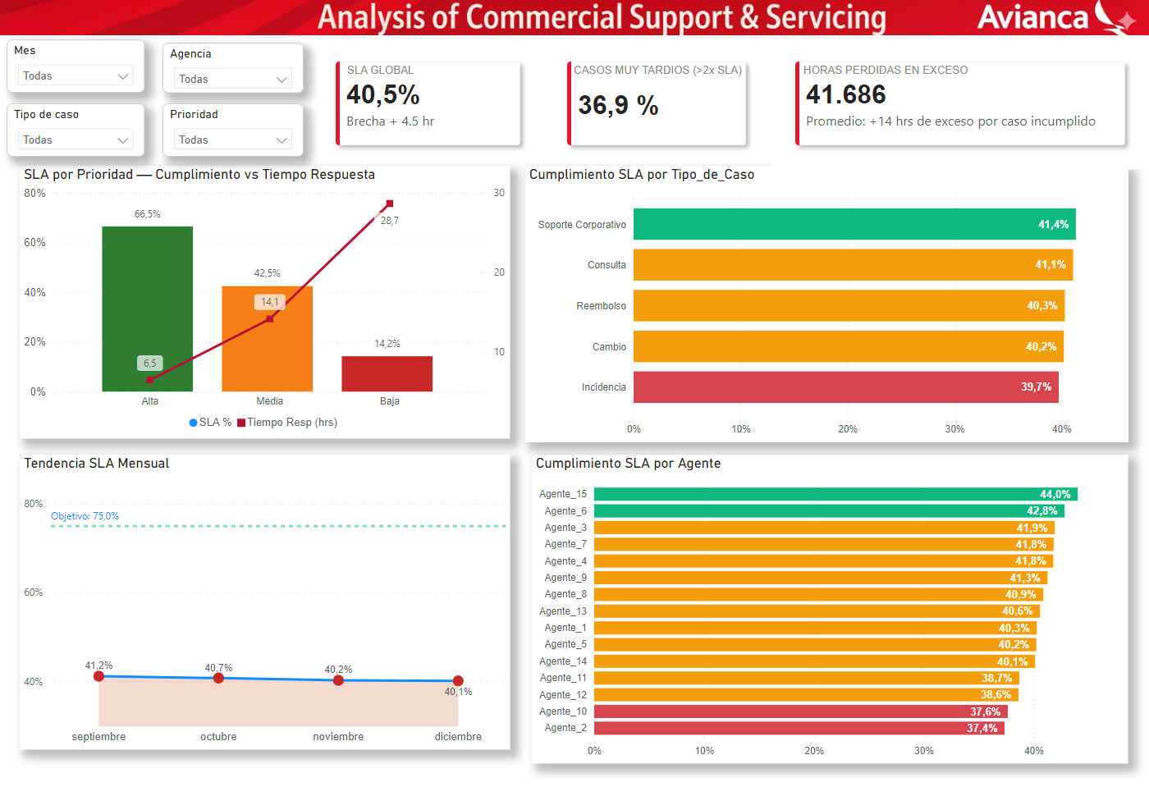
Tiempos SLA
Notes:
SLA por Prioridad — Cumplimiento vs Tiempo Respuesta
No alt text provided
Tendencia SLA Mensual
No alt text provided
clusteredBarChart
No alt text provided
clusteredBarChart
No alt text provided
image
No alt text provided
Mes
No alt text provided
Agencia
No alt text provided
Tipo de caso
No alt text provided
Prioridad
No alt text provided
Total Casos
No alt text provided
T1
No alt text provided
T1
No alt text provided
Total Casos
No alt text provided
T1
No alt text provided
Total Casos
No alt text provided

Slide 3
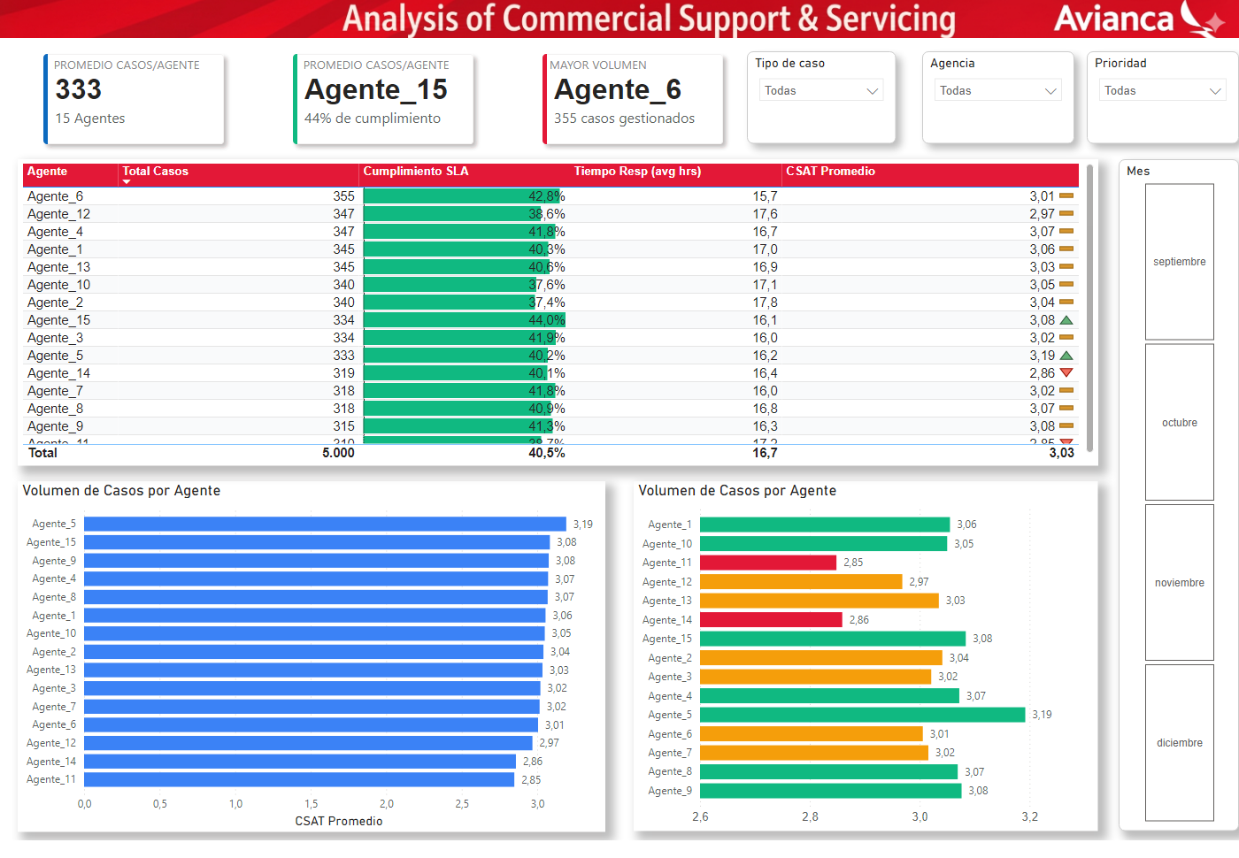
Productividad
Notes:
tableEx
No alt text provided
Volumen de Casos por Agente
No alt text provided
Volumen de Casos por Agente
No alt text provided
image
No alt text provided
CSAT
No alt text provided
cardVisual
No alt text provided
CSAT
No alt text provided
cardVisual
No alt text provided
CSAT
No alt text provided
cardVisual
No alt text provided
Mes
No alt text provided
Agencia
No alt text provided
Tipo de caso
No alt text provided
Prioridad
No alt text provided

Slide 4
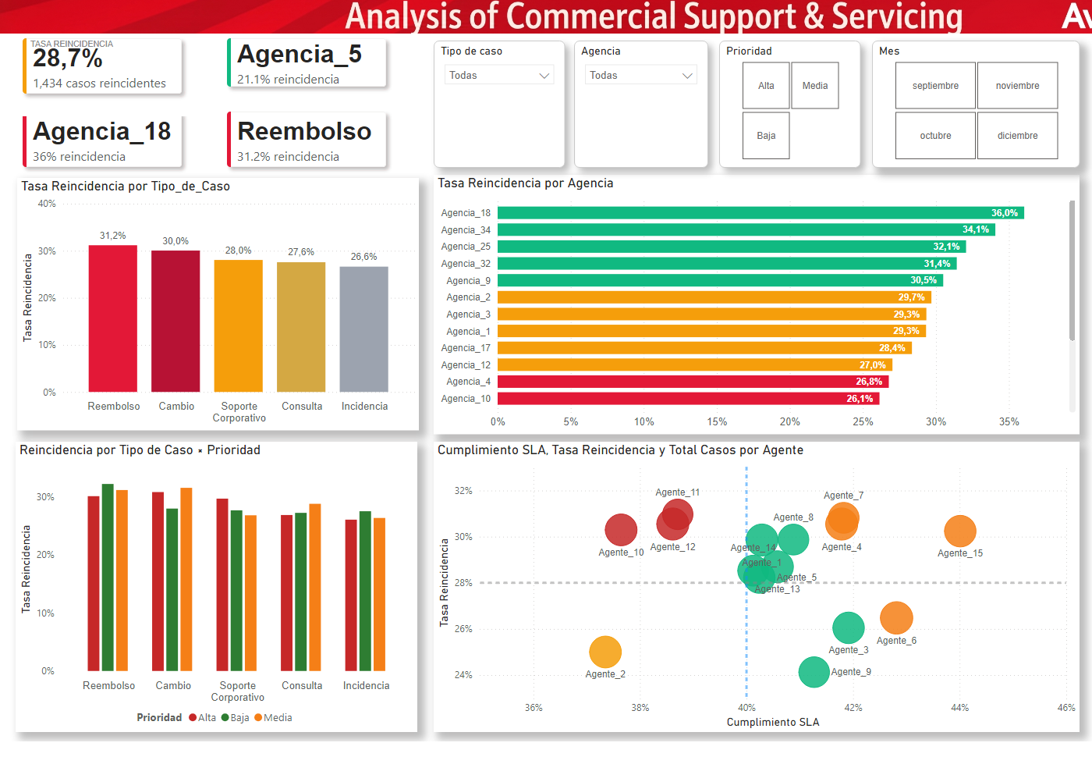
Reincidencias
Notes:
clusteredColumnChart
No alt text provided
clusteredBarChart
No alt text provided
Reincidencia por Tipo de Caso × Prioridad
No alt text provided
scatterChart
No alt text provided
image
No alt text provided
T1
No alt text provided
Total Casos
No alt text provided
T1
No alt text provided
T1
No alt text provided
T1
No alt text provided
Tipo de caso
No alt text provided
Agencia
No alt text provided
Prioridad
No alt text provided
Mes
No alt text provided

Slide 5
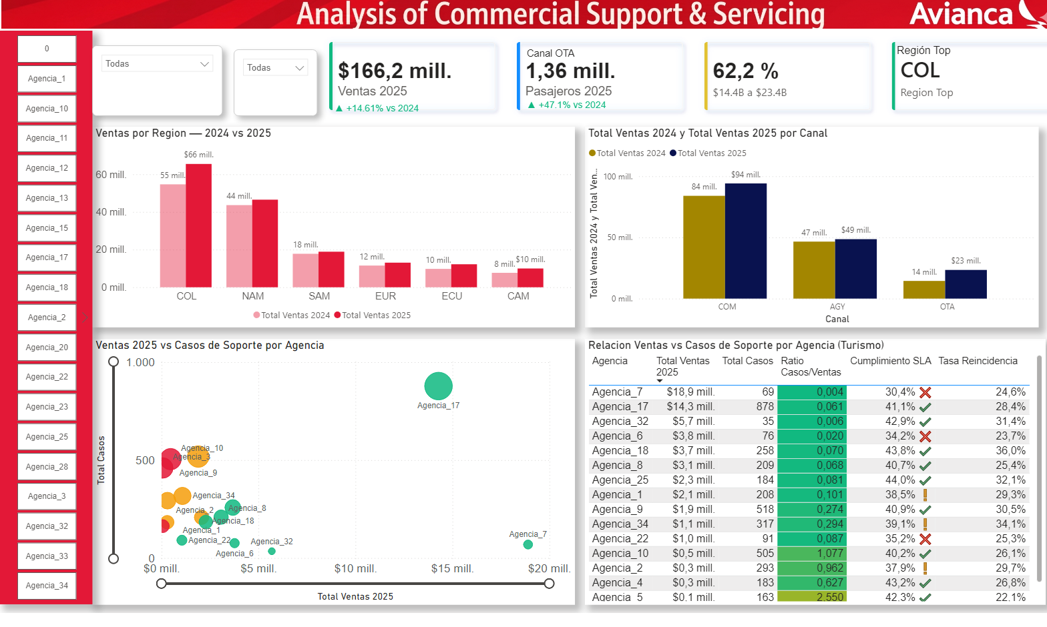
Ventas & Soporte
Notes:
Ventas 2025 vs Casos de Soporte por Agencia
No alt text provided
Relacion Ventas vs Casos de Soporte por Agencia (Turismo)
No alt text provided
clusteredColumnChart
No alt text provided
Ventas por Region — 2024 vs 2025
No alt text provided
cardVisual
No alt text provided
textbox
No alt text provided
textbox
No alt text provided
textbox
No alt text provided
textbox
No alt text provided
slicer
No alt text provided
image
No alt text provided
slicer
No alt text provided
slicer
No alt text provided

